Slide 1

Imagine Hack 2019

Slide 2
Imagine Cup

Slide 3
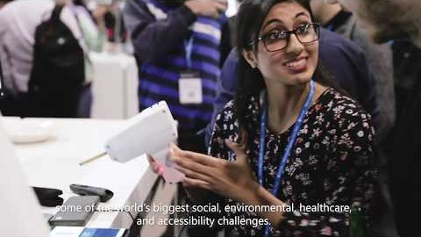
Imagine Cup

Slide 4
Imagine Hack
Brak ścisłych kategorii – przedstawcie dowolny problem i zaproponuciej rozwiązanie
Zasady oceniania oparte na regulaminie Imagine Cup
Inspiracji można szukać np. tu, tu czy tu
Na koniec prezentacje w formie ~pitchu (5-10 minut) (czyt. tak, jak chcielibyście sprzedać swój projekt)

Slide 5
Pitch
Przedstaw problem
Dlaczego jest istotny?
Istniejące rozwiązania
Jakie byłoby lepsze?
Ogólny zamysł Twojego rozwiązania
Dokładniejszy opis + gdzie ten Ażur + ew. demo
Kompresujemy do 5-10 minut
Obrazki są cool

Slide 6
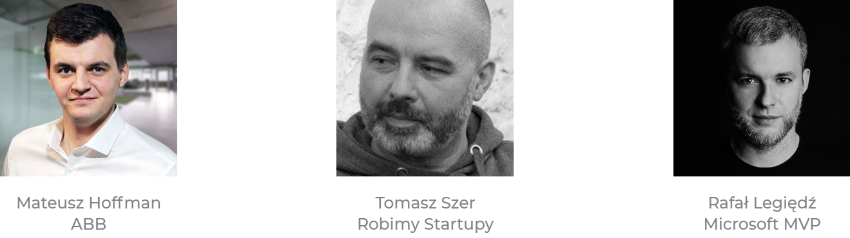
Nasi mentorzy

Slide 7
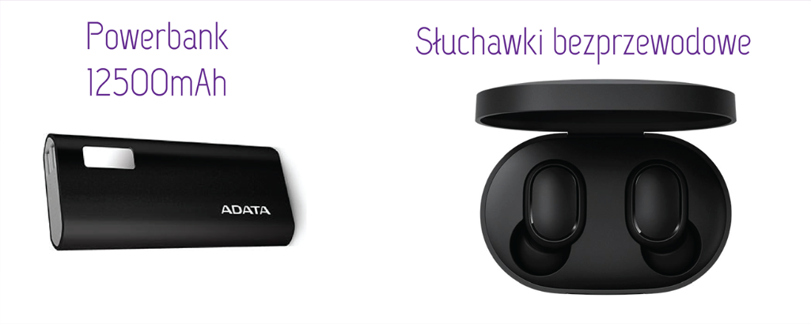
Nagrody
1. miejsce
2. miejsce

Slide 8
Jedzenie i picie
16:00 – Subway
Kanapka + napój + ciastko + chipsy
20x szynka, 20x kurczak, 5x wege
Na zimno
19:00 – pizza z Finestry
8x Capri, 8x Hawajska, 3x Margherita, 1x Cztery Sery
Można korzystać z rzeczy w kuchni
Uważamy na meble!

Slide 9
Stanowiska pracy
Coworking jest dla nas
Gniazdka w biurkach i podłodze

Slide 10
Pytania?

